Slide 1

Junit Quoi de neuf ?

Slide 2
Constat
1
JUnit 4 date de 2006 (oui java 6 ☺) !
2
Un grand nombre de projets java sont encore testés avec !
3
JUnit 5 a déjà 2 ans (Sep, 2017) !
https://junit.org/junit5/

Slide 3
Qu’est ce qui change ?
1
Les annotations
2
Les dépendances Maven
3
Beaucoup de nouvelles features !
MAIS !!!!!!!!!

Slide 4
Est-ce que la migration est difficile ?
NON

Slide 5
Est-ce que je peux faire du JUnit 5 sur mon projet Junit 4 ?
OUI :)

Slide 6
Mais comment ?
<dependency>
<groupId>org.junit.platform</groupId>
<artifactId>junit-platform-launcher</artifactId>
<version>1.6.0</version>
<scope>test</scope>
</dependency>
<dependency>
<groupId>org.junit.jupiter</groupId>
<artifactId>junit-jupiter</artifactId>
<version>5.6.0</version>
<scope>test</scope>
</dependency>
<dependency>
<groupId>org.junit.vintage</groupId>
<artifactId>junit-vintage-engine</artifactId>
<version>5.6.0</version>
<scope>test</scope>
</dependency>
<plugin> <groupId>org.apache.maven.plugins</groupId> <artifactId>maven-compiler-plugin</artifactId> <version>3.8.1</version> </plugin> <plugin> <groupId>org.apache.maven.plugins</groupId> <artifactId>maven-surefire-plugin</artifactId> <version>2.22.2</version> <configuration> <argLine> -Djunit.jupiter.displayname.generator.default=org.junit.jupiter.api.DisplayNameGenerator$ReplaceUnderscores </argLine> </configuration> </plugin>
2
1
Notes:
On a splitter le unit en 3 modules
junit vintage (retro comptabilité avec unit 4)
Importer une 2eme dépendance junit.jupiter
Importer punit plateform pour l’intégration des outils Up- grade maven-surefie-plugin

Slide 7
Et les IDE ?
1
IntelliJ IDEA 2017.3
2
Eclipse Oxygen.1a (4.7.1a) release.
3
Apache NetBeans 10.0 release
4
Visual Studio Code avec le Java Extension Pack

Slide 8
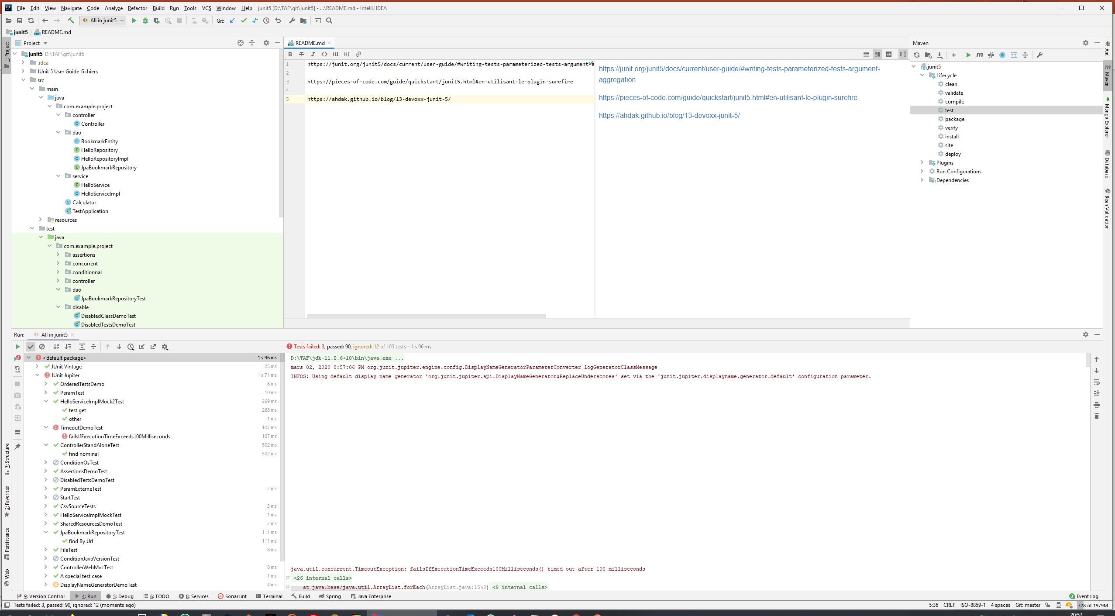
Démo : les nouvelles features !!
Notes:
La classe Test change de package / On n’a plus besoin de renseigner public
init
assertion
display
disable
order
repeted
timeout
conditionnal
parametrized
concurrent
file

Slide 9
Les TU Controllers / Services & repositories
Notes:
Controller
Service
Dao

Slide 10
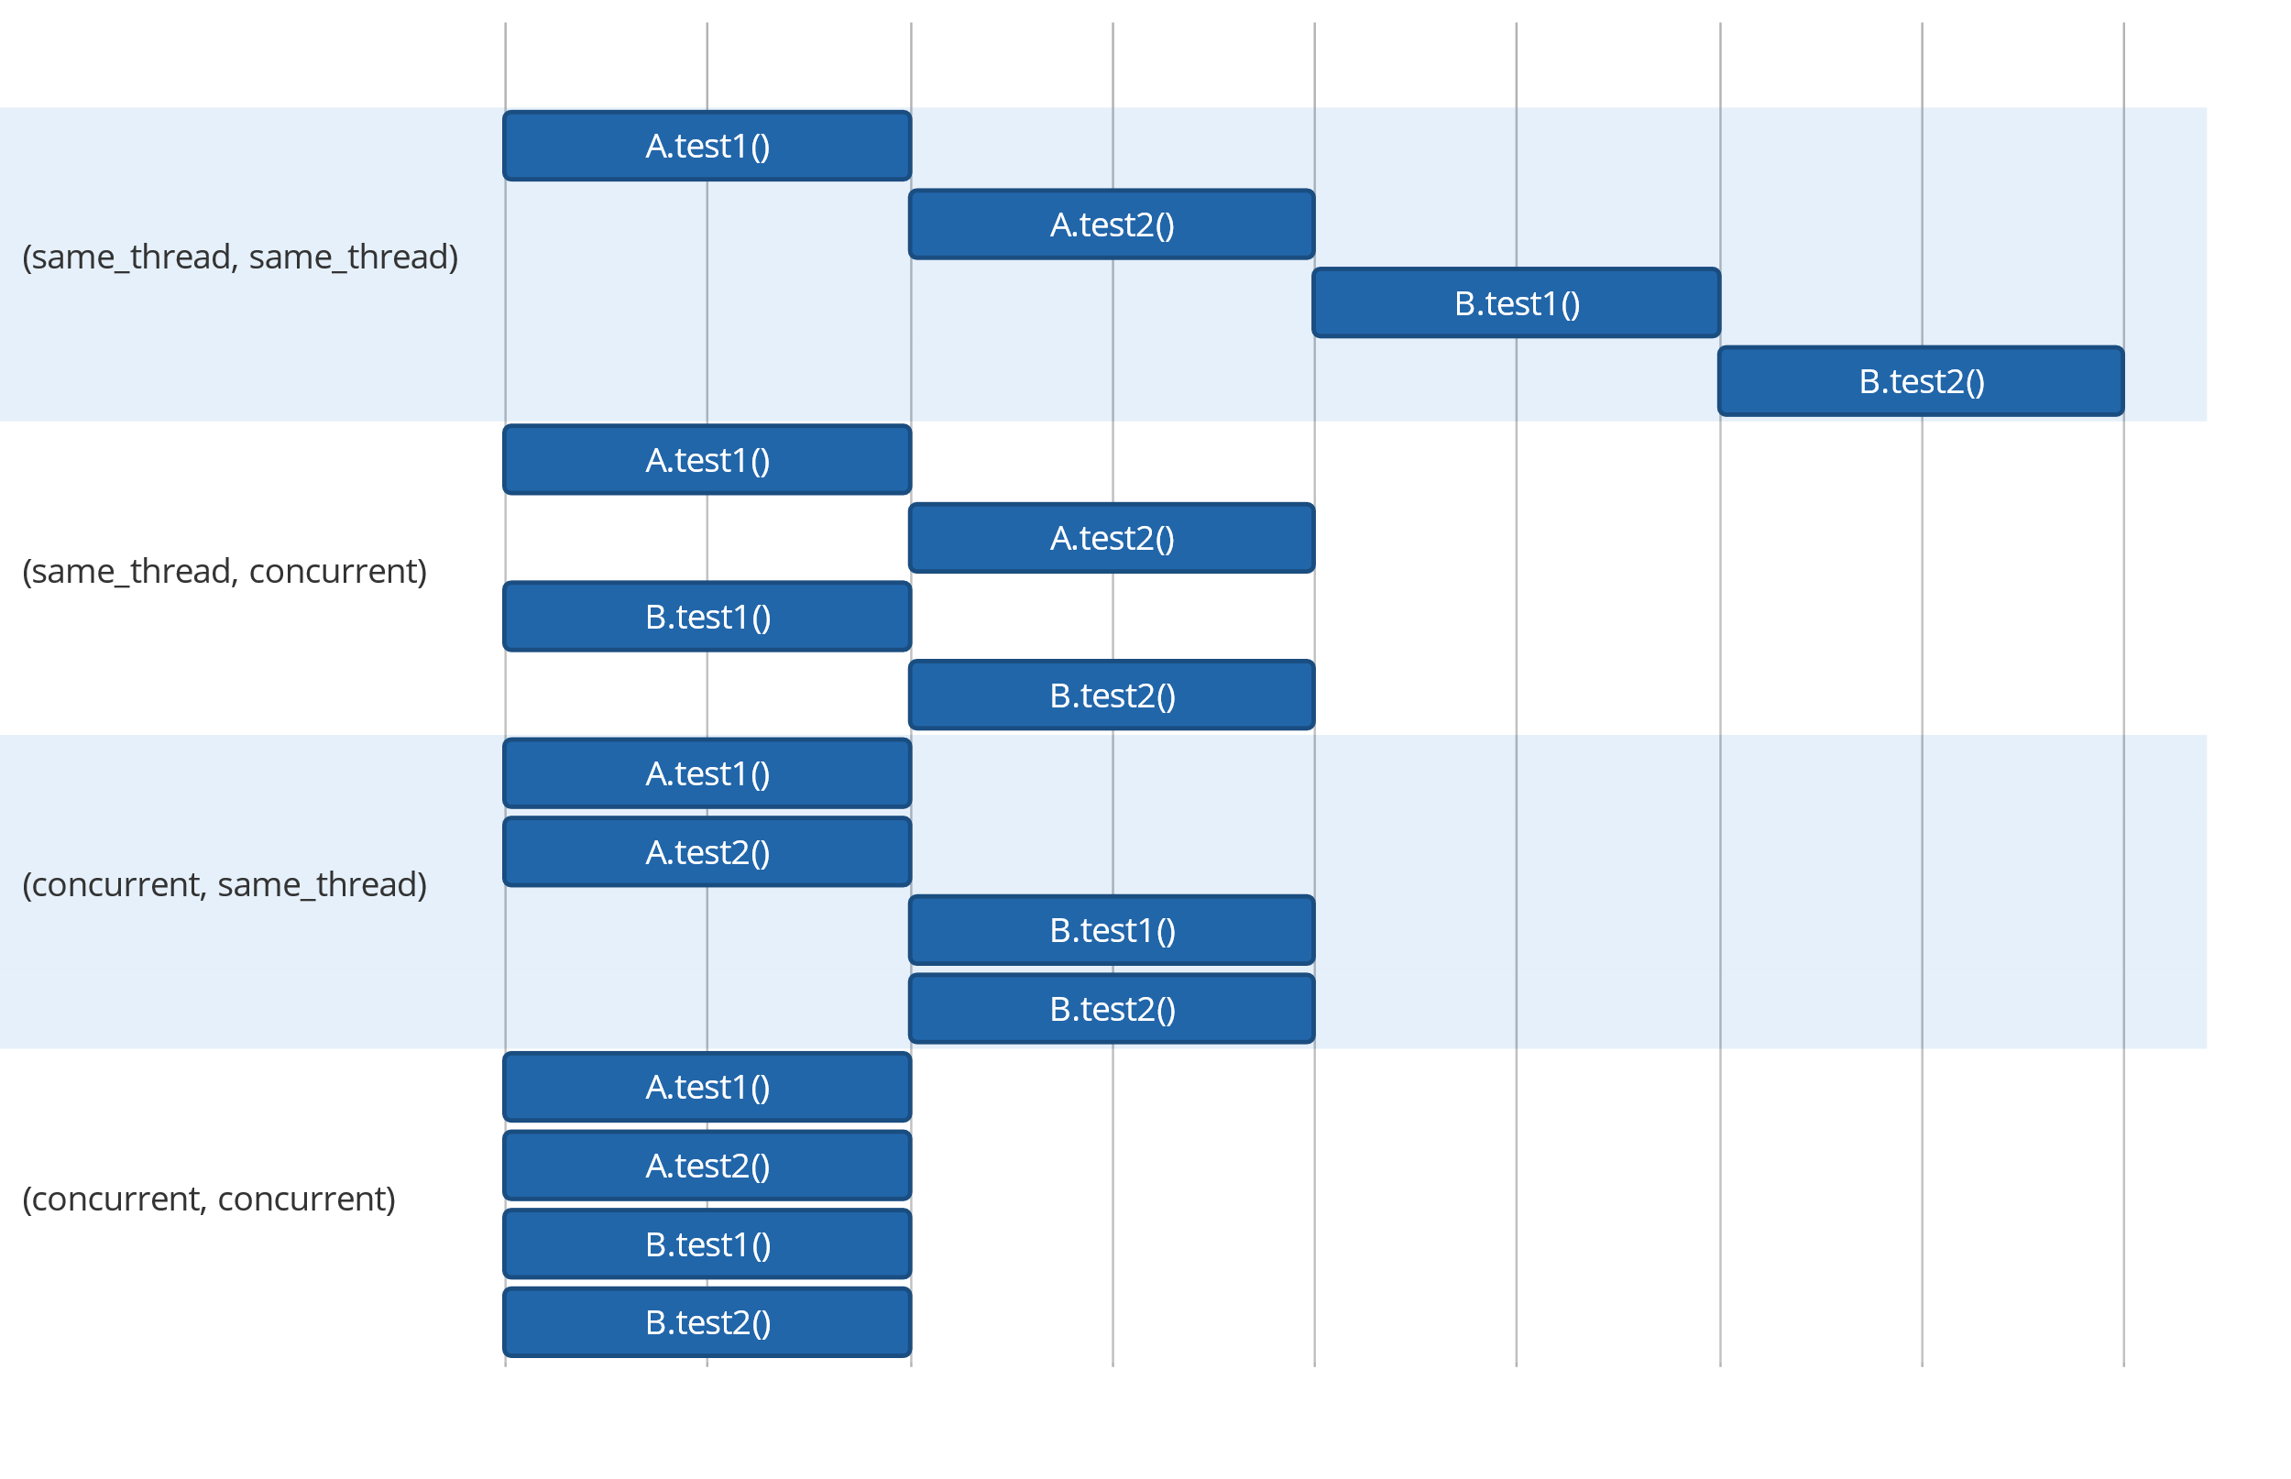
Configuration parameters
junit.jupiter.execution.parallel.enabled = true junit.jupiter.execution.parallel.mode.default = concurrent junit.jupiter.execution.parallel.mode.classes.default = same_thread

